Slide 1


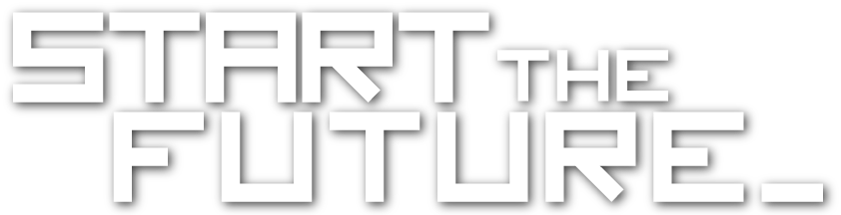

Slide 2
CY: Aula 01 - Especial
Professor: Igor Bastos de Oliveira
Tema da aula: Programação Python e Visão Computacional

Slide 3
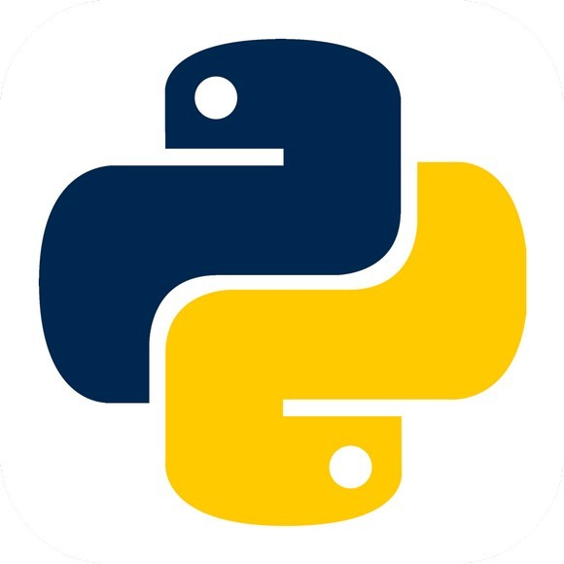
Programação Python
Python é uma linguagem de programação interpretada de alto nível e que suporta múltiplos paradigmas de programação: imperativo, orientado a objetos e funcional. É uma linguagem com tipagem dinâmica e gerenciamento automático de memória.
Notes:
Perguntar para a criança o que ela entende que seja um robô e o que ela acha que algo precisa ter para ser considerado um robô. Passar por cada uma das imagens e perguntar se, na opinião dela, se trata de um robô ou não. Após a explicação do próximo slide (autonomia e sensores), é interessante voltar a esse slide e conferir se a criança acertou as respostas.

Slide 4
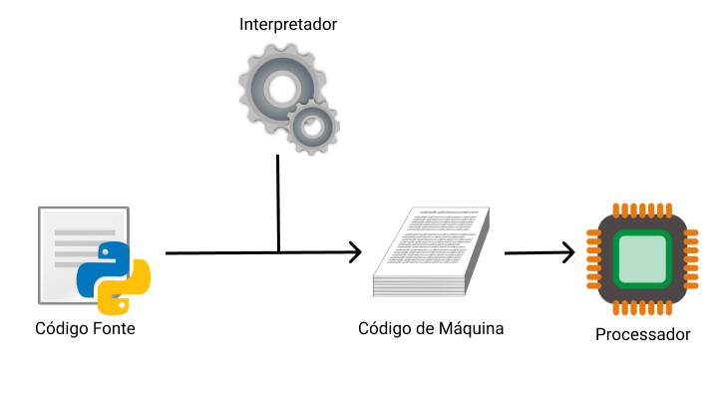
Linguagem interpretada:

Slide 5
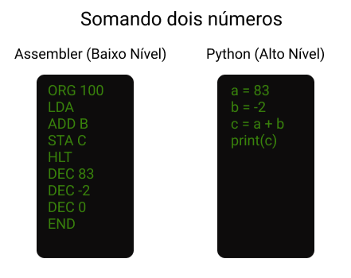
Possui maior proximidade com a linguagem humana do que com a linguagem de máquina (binário).

Slide 6
Paradigma de Programação
Paradigmas de Programação são as diferentes abordagens que um programador pode utilizar para desenvolver um código e resolver uma questão específica.
Imperativo ou Procedural: As instruções são passadas ao computador na sequência que devem ser executadas.
Orientado a Objetos: Talvez o mais popular dos paradigmas. Utiliza estruturas denominadas classes e objetos e sua principal característica é permitir uma programação multiplataforma.
Funcional: Possui como principal característica o uso de estruturas chamadas de funções. Essas funções separam o código em blocos nos quais cada um tem uma tarefa específica.

Slide 7
Tipagem Dinâmica
Dentro de uma linguagem de programação, trabalhamos constantemente com tipos de dados, alguns exemplos são: números inteiros (int), sequências de caracteres (str/string/text) e operadores lógicos (boolean). Ter uma tipagem dinâmica significa que o próprio programa “entende” qual tipo de dados está sendo usado e, portanto, seu tipo não precisa ser previamente declarado.

Slide 8
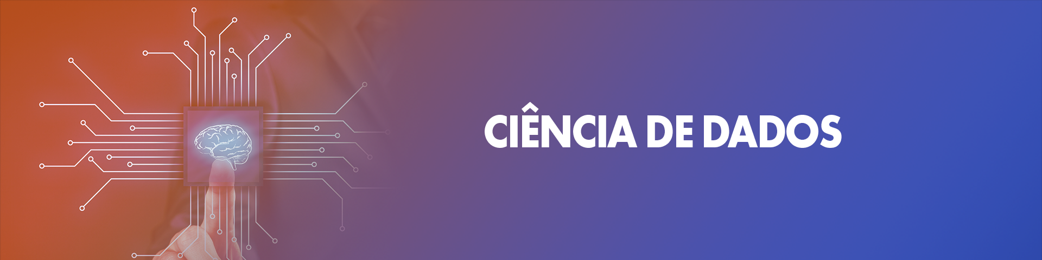
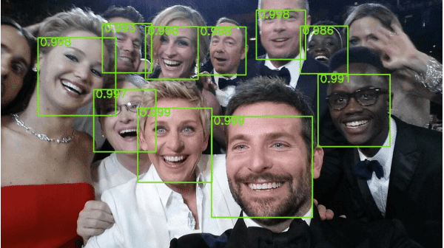
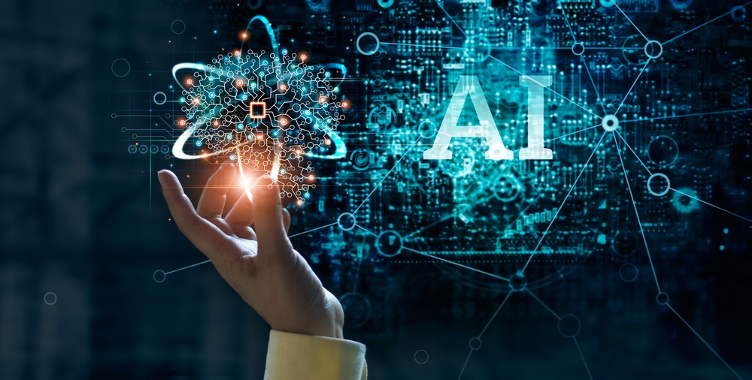
Python e Suas Especialidades

Slide 9
Imagem --- Imagem = Processamento de Imagens
Dados--- Imagens = Computação Gráfica
Dados --- Dados = Processamento de dados

Slide 10
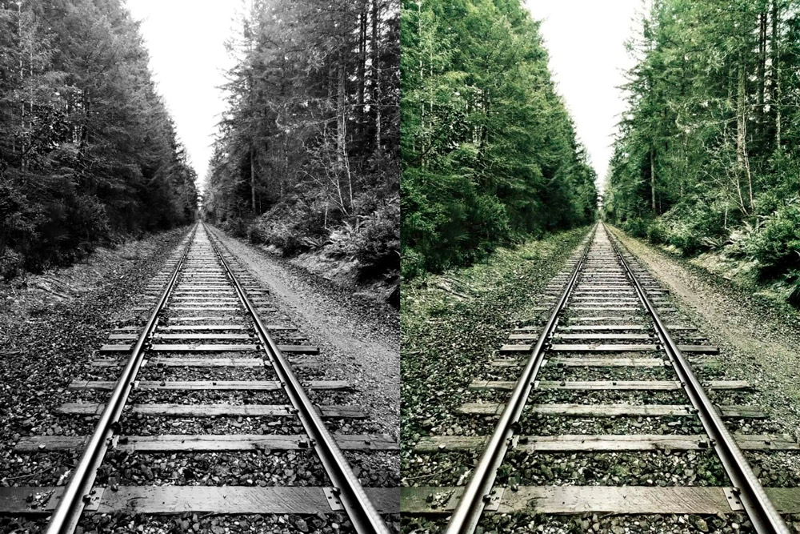
Processamento de Imagens

Slide 11
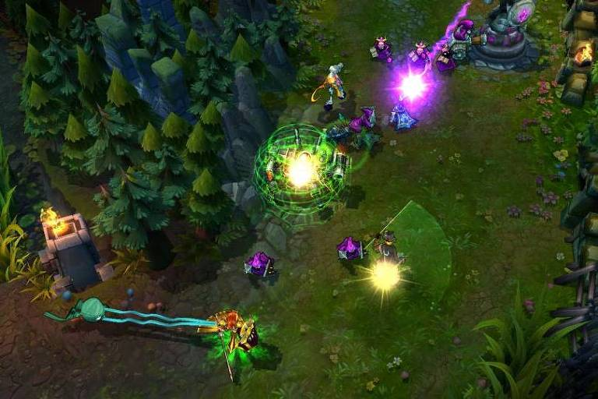
Computação Gráfica

Slide 12

Processamento de dados

Slide 13
Agora vamos começar a trabalhar !
https://www.python.org/downloads/
https://code.visualstudio.com/download
py -3.8 -m pip install opencv-python

